Slide 1
Containernetwerk Optimalisatie
Corné Heijnen

Slide 2
Inleiding
Gescheiden afvalinzameling in 5 verschillende fracties
Mate van recycling (deels) afhankelijk van loopafstand naar al deze fracties
Plaatsing en toewijzing van containers nog grotendeels handmatig gedaan
Doel: minimalisatie van gewogen loopafstand naar fracties
Gebruik heuristieken (solution space 1.4E11200)
Diverse constraints (capaciteit, beleid, etc)
Berekening voor alle huishoudens in gemeente

Slide 3
Methode
Visualiseren containers op kaart voor inzichten
Gebruik weeggegevens voor capaciteit
Bepalen totale serviceniveau afvalinzameling
Gewogen gemiddelde loopafstanden alle fracties
Tijdelijk hemelsbrede afstanden in plaats van looproutes
Bepalen huidige situatie, gebruik als benchmark
Genereren en evalueren van alternatieve configuraties
Beginnend met kleine aanpassingen met huidige situatie als basis
Uiteindelijk gecompliceerde constructieve algoritmes
Gaandeweg meer constraints toevoegen

Slide 4
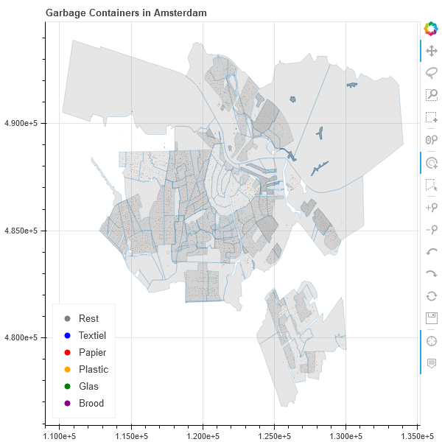
Resultaten: Interactieve visualisatie

Slide 5
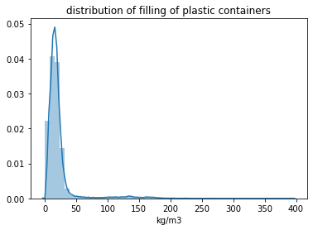
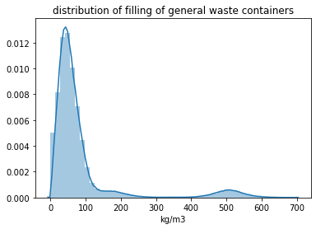
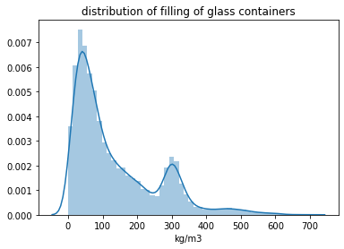
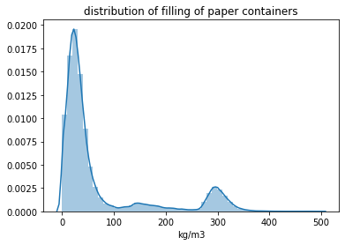
Resultaten: EDA weeggegevens

Slide 6
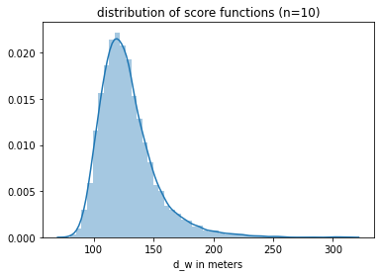
Resultaten: Service Level samples
128.25 meter gemiddeld
right-skewed

Slide 7
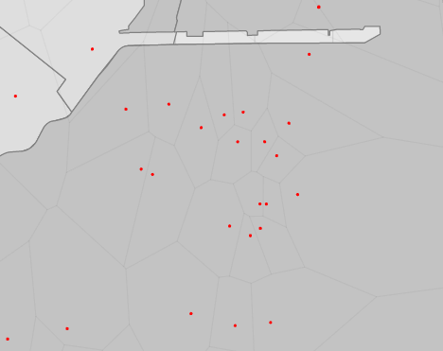
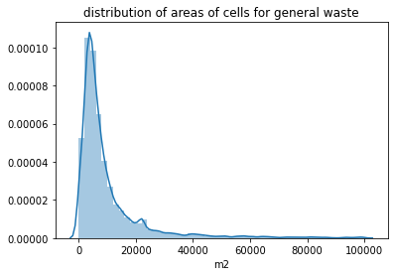
Resultaten: Voronoi Diagram

Slide 8
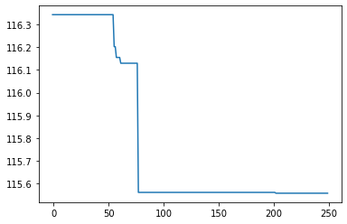
Resultaten: Random + Hillclimber
Random laat veel ruimte zien
Net begonnen met hillclimben
Eerst meer constraints inbouwen

Slide 9
Planning
Verwerken loopafstanden (zodra beschikbaar)
Toevoegen constraints aan oplossingen
Optimaliseren hillclimber en random algoritmes
Bepalen maximum aantal huishoudens per container
Beleid
Berekening op basis van weeggegevens

Slide 10
Vragen?

